Slide 1
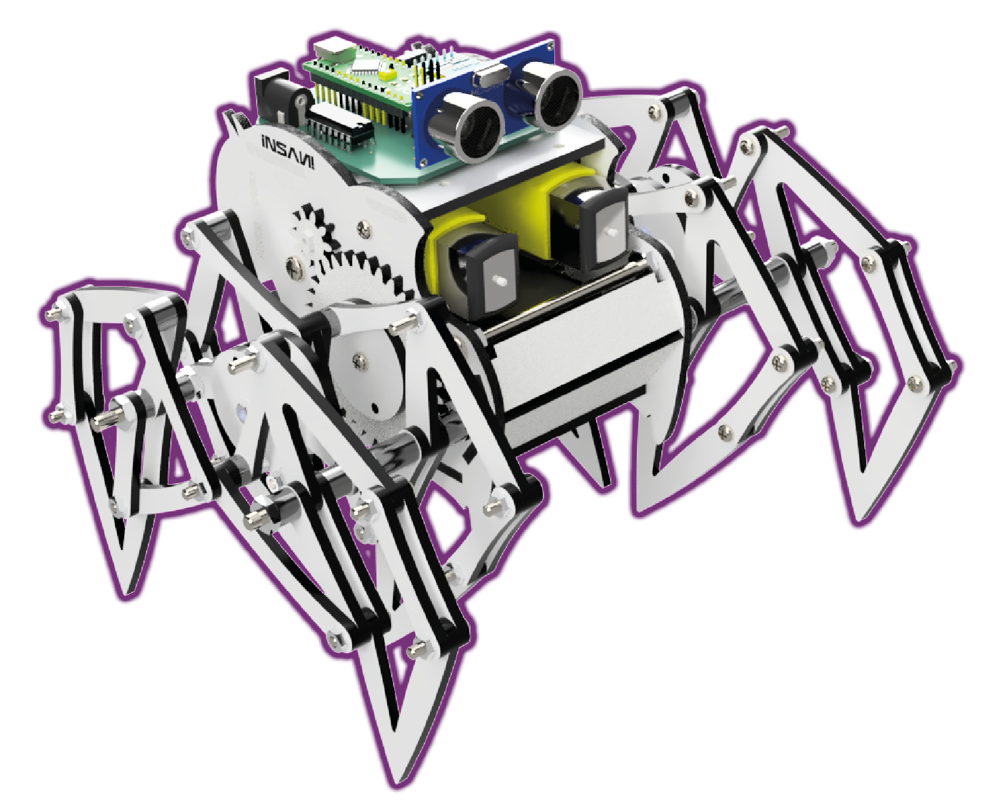







Robótica
No seas un simple mortal

Slide 2

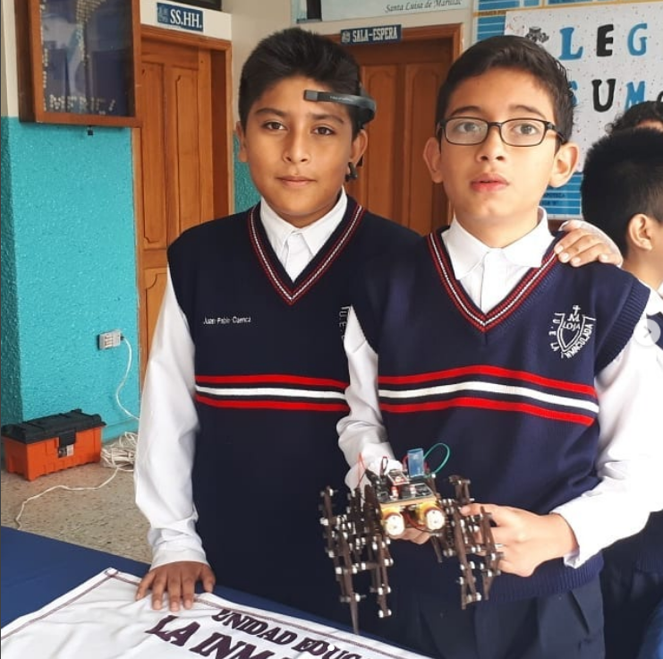

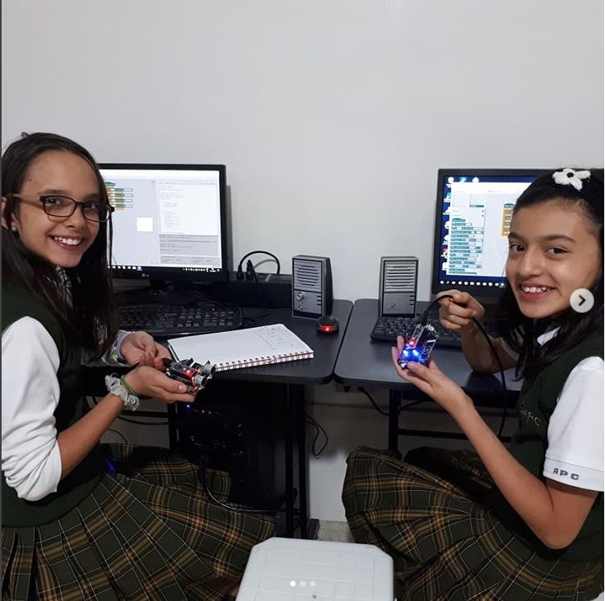
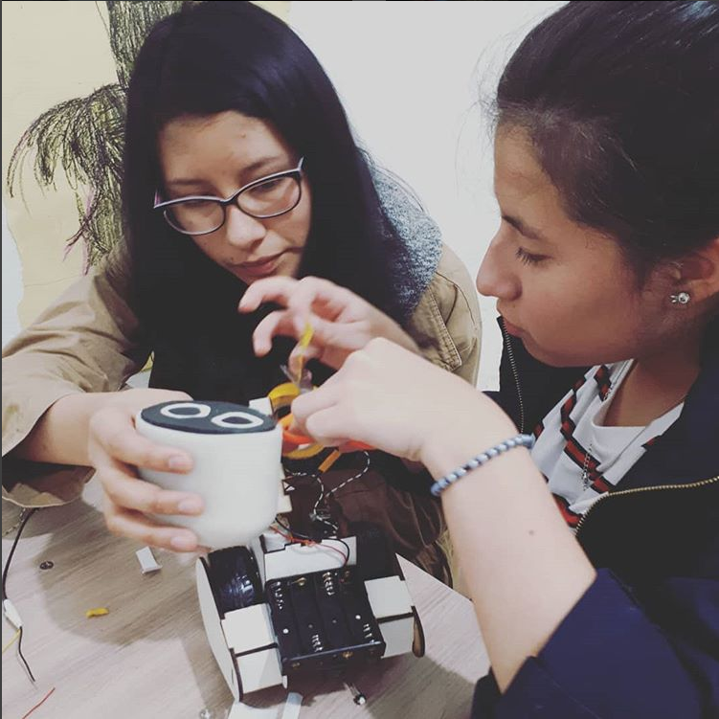


ATENCIÓN/PREGUNTAS
TRABAJO EN CLASE
3 PUNTOS IMPORTANTES
EJECUCIÓN
RAZONAMIENTO

Slide 3
Es hora de movernos junto con nuestro robot.
¿Conoces que es un Motor?

Slide 4
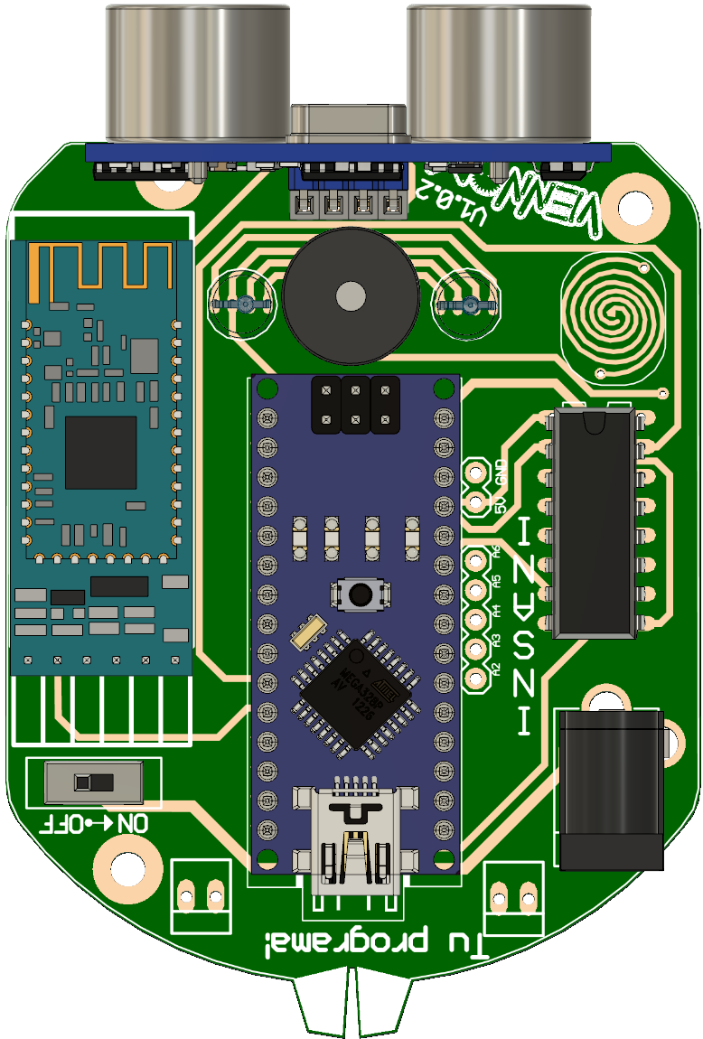
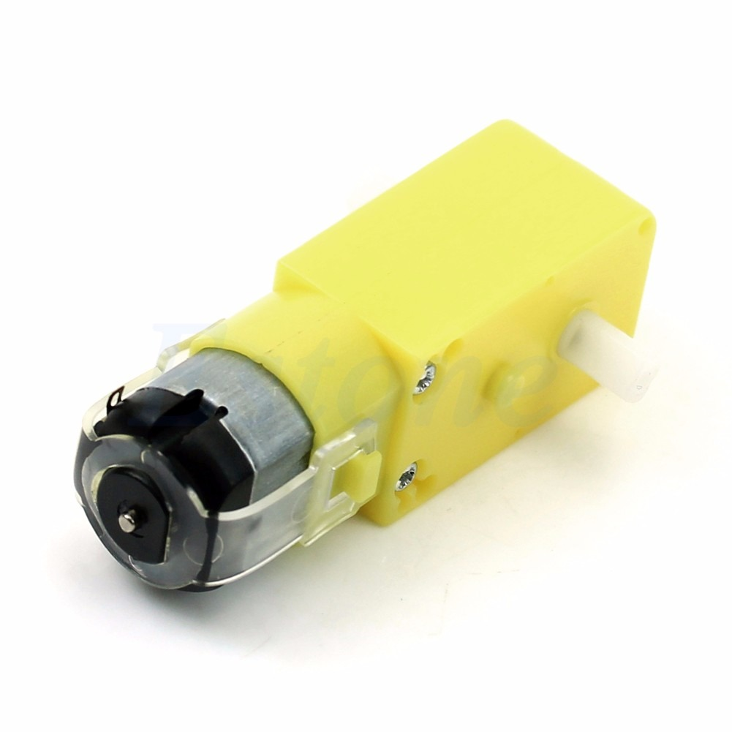



El motor de corriente continua (motor DC) es una máquina que convierte la energía eléctrica en mecánica, provocando un movimiento rotatorio
Activemos y desactivemos el Buzzer.
Motores
10

Slide 5
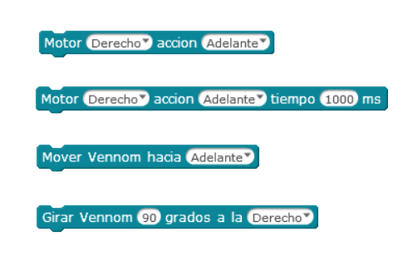
Para mover nuestro robot utilizaremos 4 bloques
Motor individual
Acción rápida
Acción por tiempo
Dirección
Giros
Ambos Motores

Slide 6
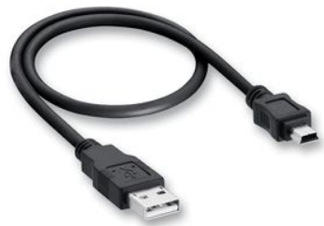


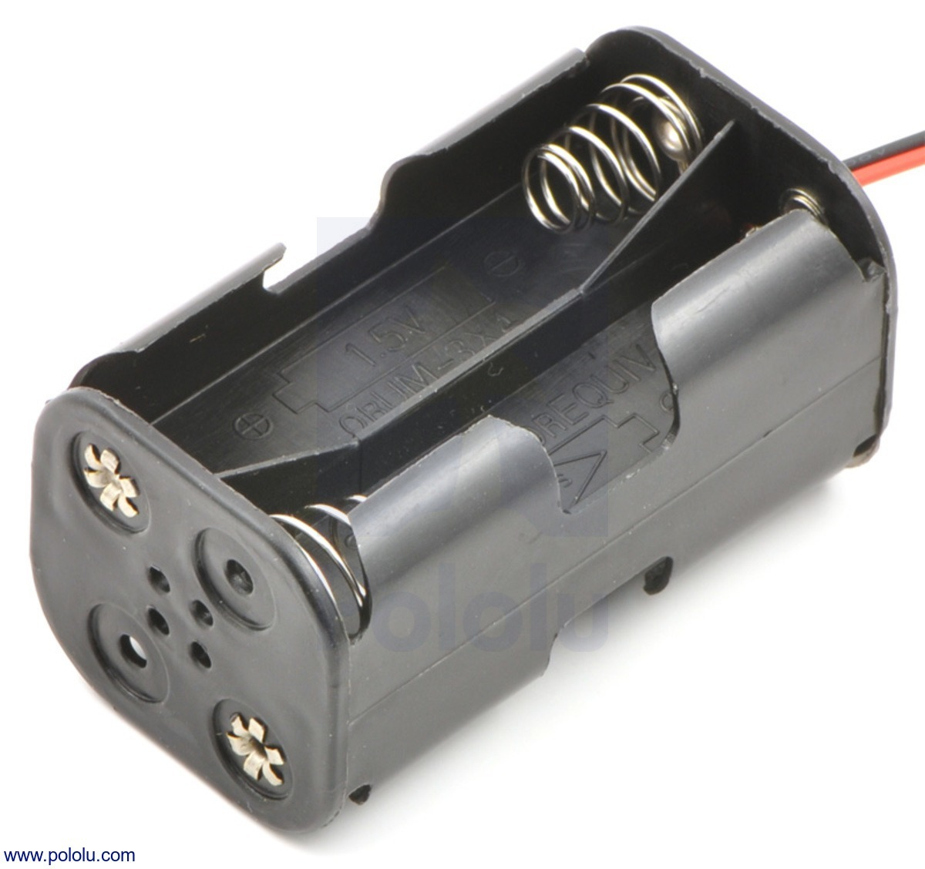


Hora de PROGRAMAR
Ten a mano lo siguiente.
Placa Vennom
Cable usb /mini-usb
IDE MBlock
PotaPilas 2x2
Pilas AA

Slide 7

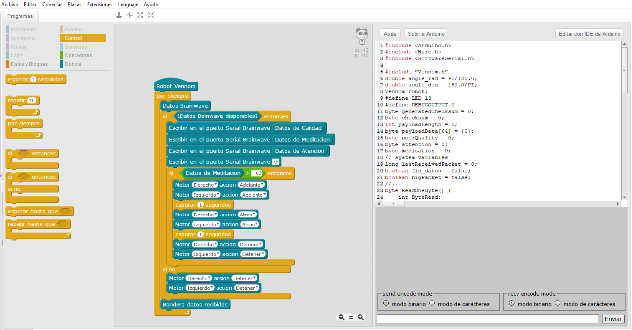
Es hora su usar nuestro PC
Cada paleta tiene sus opciones, da clic en la viñeta y observa.

Slide 8
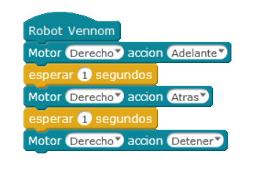
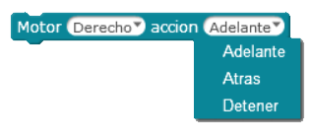


Práctica 1
El objetivo de esta práctica es activar el motor derecho por 1 segundo, hacerlo que gire en sentido contrario y desactivarlo.
Utiliza un nuevo bloque

Slide 9
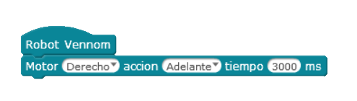
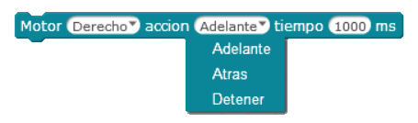
Práctica 2
El objetivo de esta práctica es activar el motor derecho por un tiempo determinado.
Utiliza un nuevo bloque

Slide 10
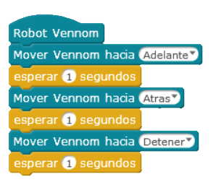
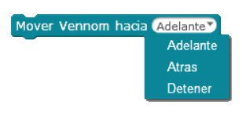
Práctica 3
El objetivo de esta práctica es activar AMBOS motores por 1 segundo, hacerlo que gire en sentido contrario y desactivarlo.
Utiliza un nuevo bloque

Slide 11
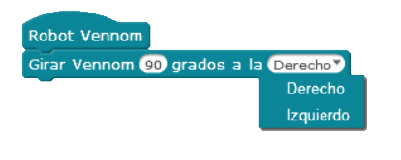
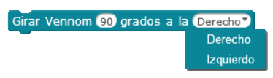
Práctica 4
El objetivo de esta práctica es GIRAR nuestro Robot 90º grados hacia la derecha.
Utiliza un nuevo bloque

Slide 12
RETO 1
Rodea un objeto: Con las prácticas que hemos realizado encuentra la mejor manera de rodear un objeto puede ser una caja. Fíjate en el esquema a continuación.
INICIO

Slide 13
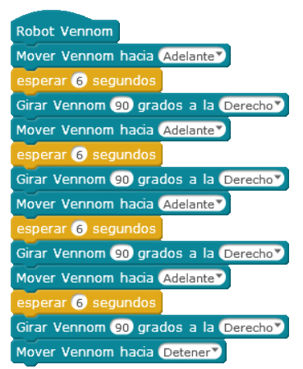
RETO 1
Utilizaremos nuestra caja del kit.
Nos movemos durante 6 segundos
Giramos 90º grados
20cm
Giramos 90º grados
20cm
Giramos 90º grados
Giramos 90º grados
Notes:
Preguntar sobre ángulos y grados de un cuadrado

Slide 14





Recuerda…
No seas un simple mortal

Slide 15


